Slide 1
Програмна система навчання іноземній мові за схемою "учень-учень"
Підсистема організації взаємодії учнів

Slide 2
Мета розробки
аналіз існуючих програмних систем для вивчення іноземних мов, розробка веб-ресурсу який би давав змогу користувачам навчатися іноземним мовам у їх носіїв, з’єднуючи бажаючих навчатися
Метод проектування
метод розробки оснований на використанні мови програмування C# на платформі .NET при написанні коду в середовищі MS Visual Studio 17 для серверу та мови JavaScript з використанням фреймворка Angular 2 на клієнті з допомогую об’єктно-орієнтованого підходу до розробки

Slide 3
Навчання за схемою “учень-учень”
Взаємне навчання є методом групового навчання, яке передбачає, що кожен із тих, хто навчається, є одночасно вчителем стосовно до інших членів групи, допомагає їм засвоїти ті знання та вміння, якими вони володіють найбільш успішно, що сприяє вирівнюванню загального рівня засвоєння навчального матеріалу.
Взаємне навчання передбачає спільне засвоєння теоретичного матеріалу, спільне набуття вмінь та навичок, спільний контроль здобутих знань та умінь. В умовах взаємного навчання студент стає суб’єктом пізнавальної діяльності, її організатором та учасником.
Взаємне навчання може здійснюватись в індивідуальних, парних, групових та колективних формах.

Slide 4
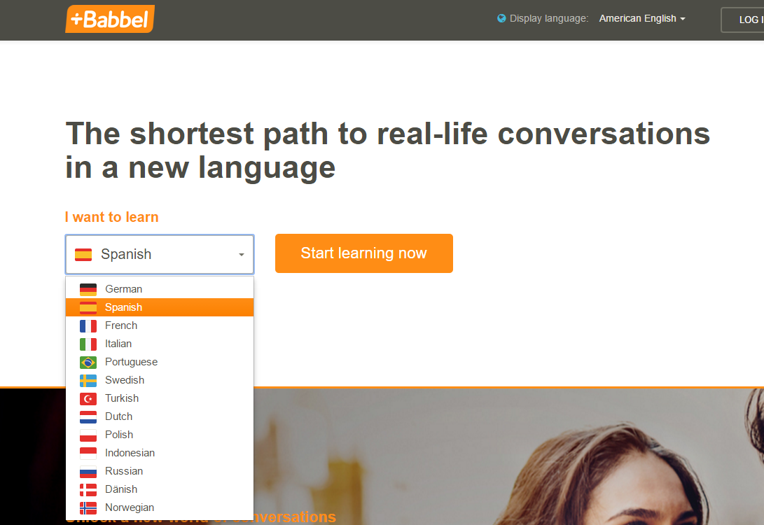
Аналоги: “Babbel”
Недоліки:
Мала різноманітність завдань
Відсутність спілкування з вчителем

Slide 5
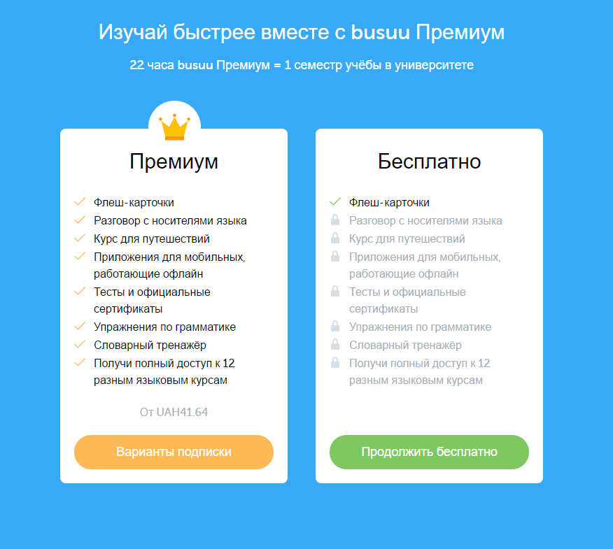
Аналоги: “Busuu”
Недоліки:
Спілкування з вчителем не безкоштовне
Немає роботи за схемою “учень-учень”

Slide 6
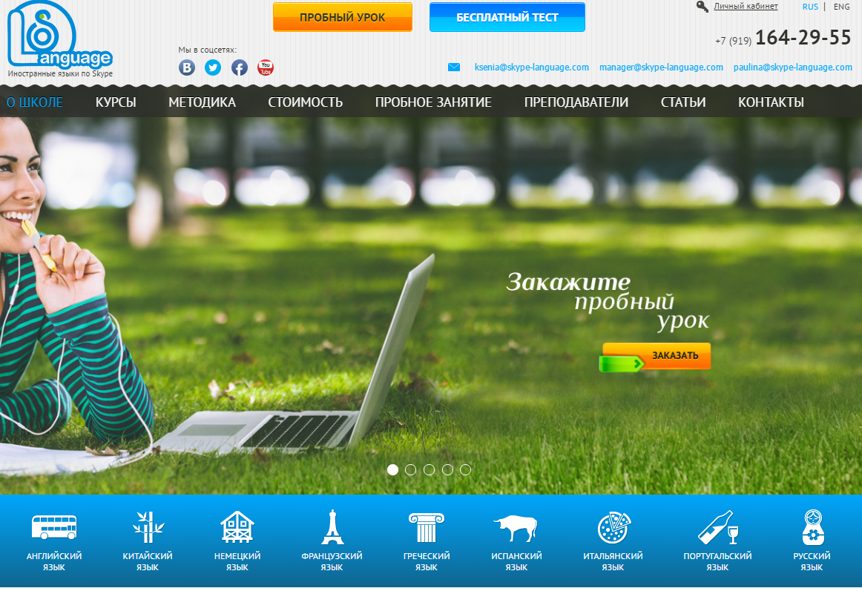
Аналоги: “Skype-language”
Недоліки:
Мала різноманітніть мов для вивчення
Спілкування за схемою “учень-учень” не безкоштовне

Slide 7
Постановка задачі
спроектувати та реалізувати веб-систему для навчанні іноземним мовам у форматі учень-учень
створення підсистеми взаємодії між учнями.
підтримка як відео та аудіо дзвінків, так і текстових повідомлень.
змога інтегрувати матеріал уроку у саму сторінку
програвання відео
потенціальне розширення для включення різноманітних завдань

Slide 8
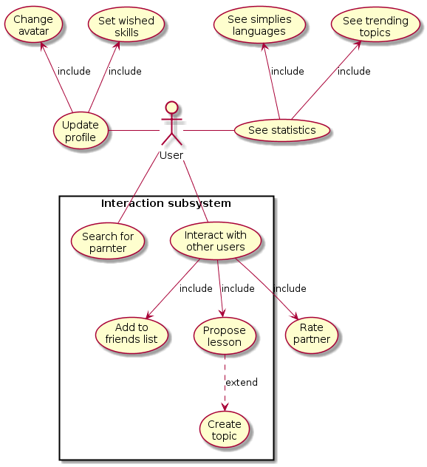
UML: діаграма використання

Slide 9
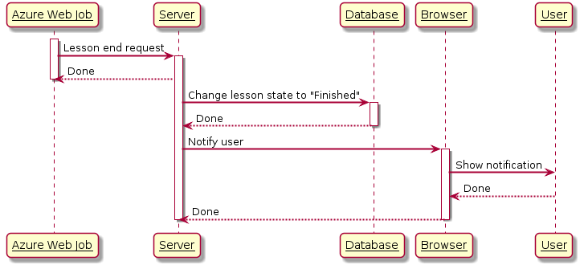
UML: діаграма послідовностей

Slide 10
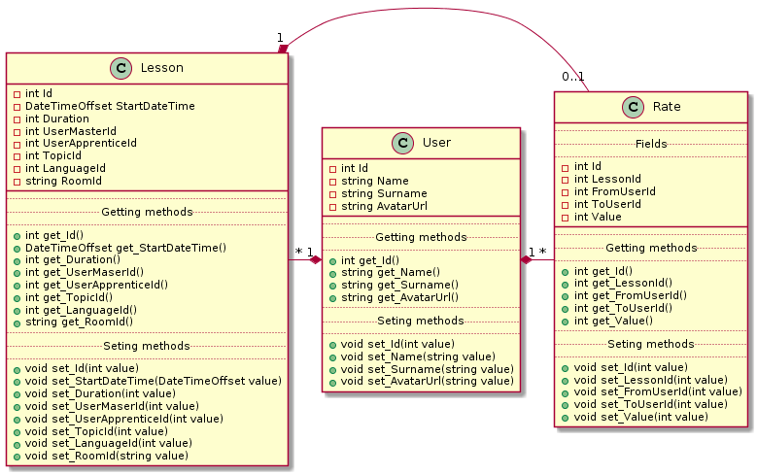
UML: діаграма класів

Slide 11
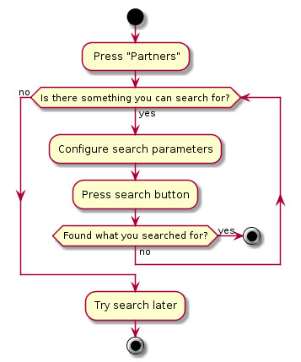
UML: діаграма активності

Slide 12
Архітектура та технології
C# (Microsoft .NET Framework 4.5) + JavaScript (Angular 2)
ASP.NET Web API 2
Azure App Service
Azure Web Job
Azure SQL Server
SignalR
Entity Framework
Autofac

Slide 13
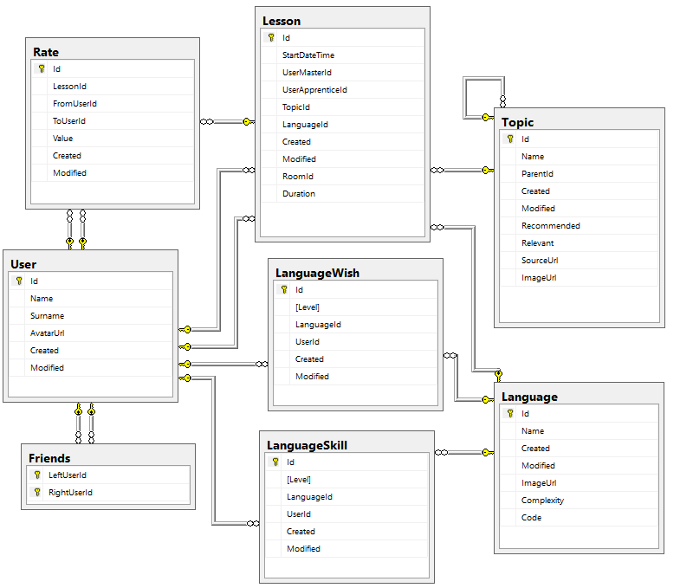
Схема бази даних

Slide 14
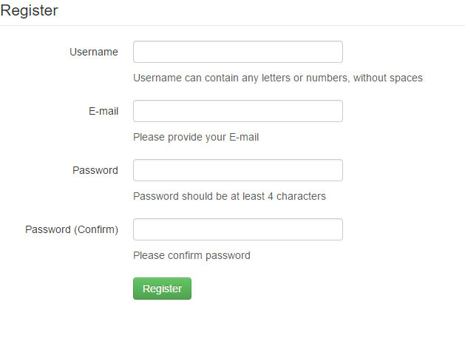
Інтерфейс системи

Slide 15
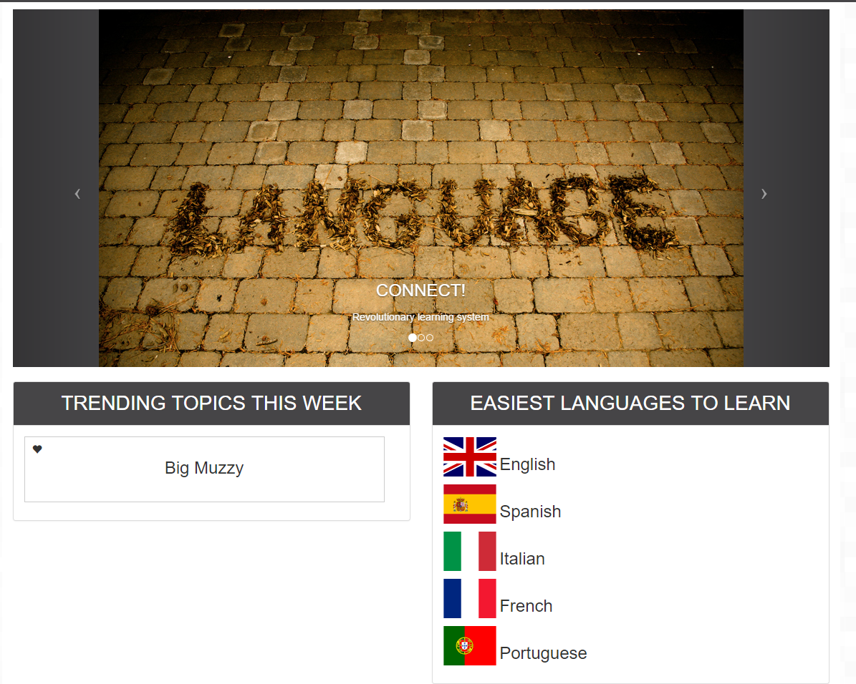
Інтерфейс системи

Slide 16
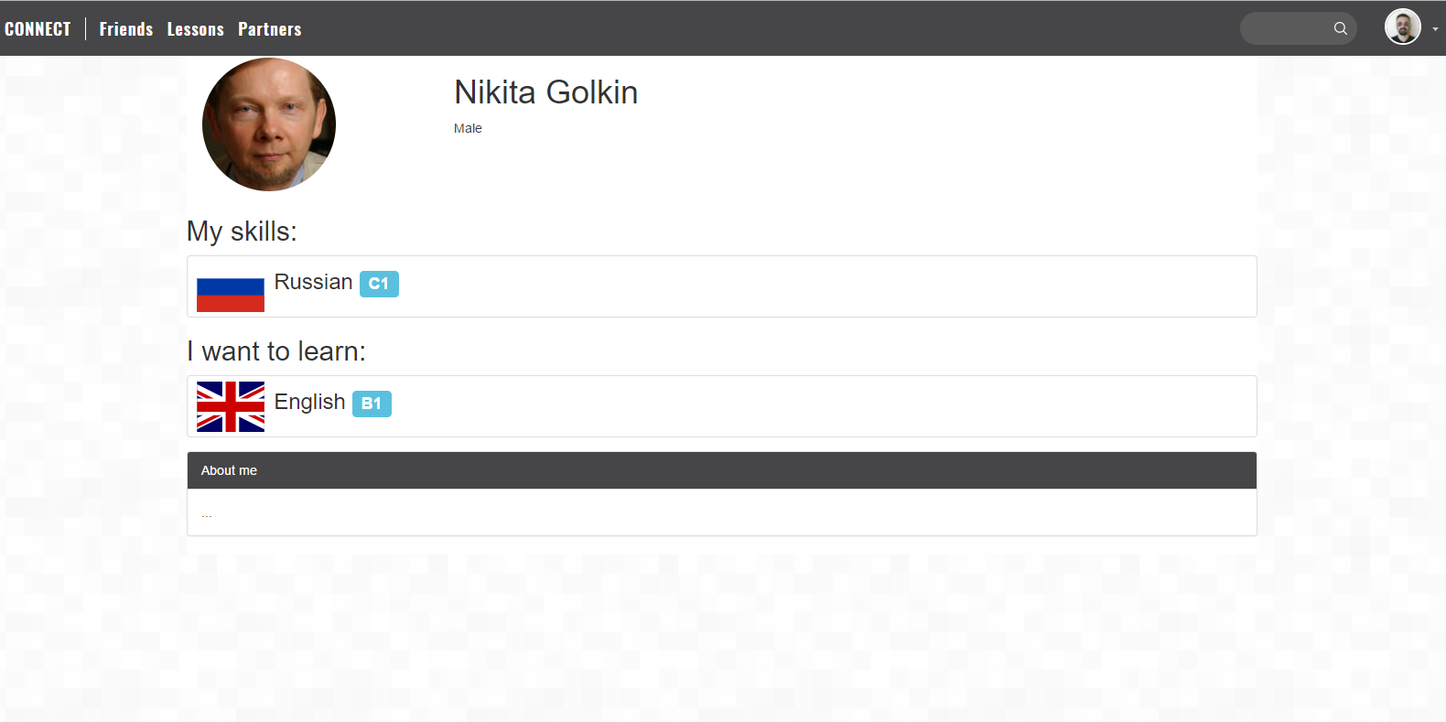
Інтерфейс системи

Slide 17
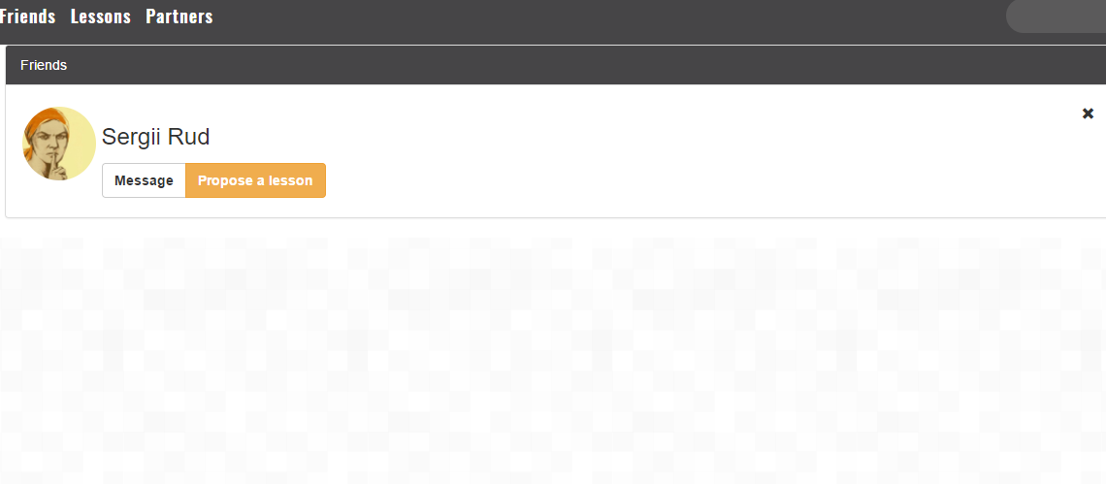
Інтерфейс системи

Slide 18
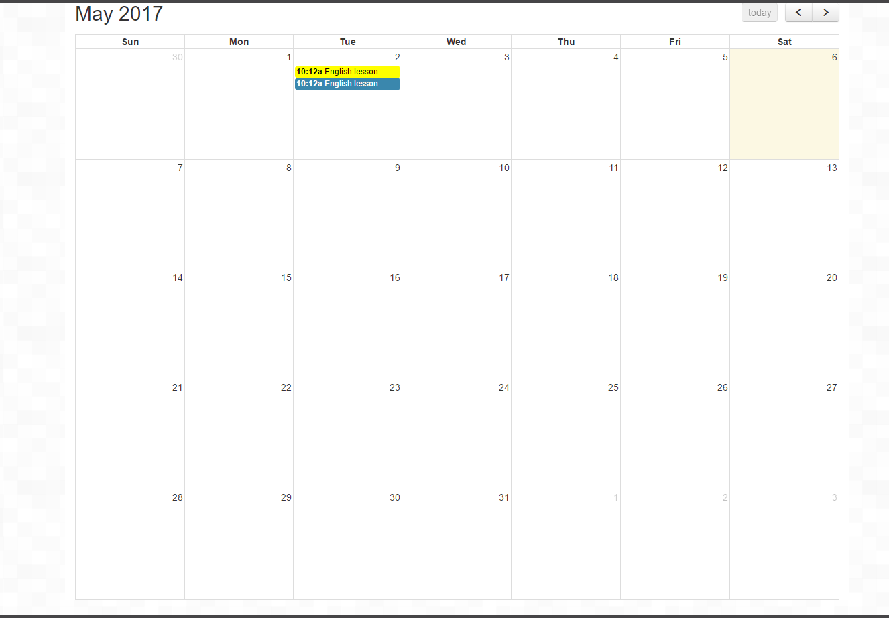
Інтерфейс системи

Slide 19
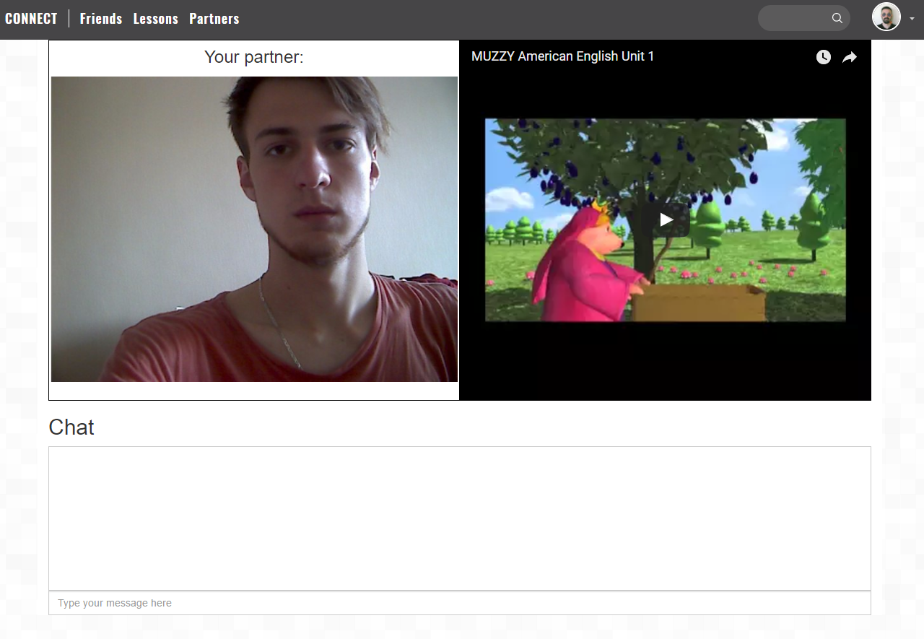
Інтерфейс системи

Slide 20
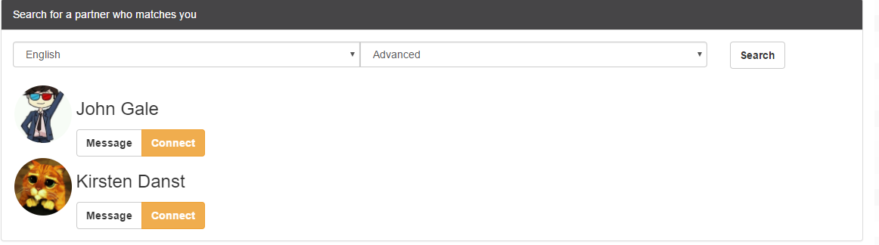
Інтерфейс системи

